Slide 1

AI tjänster i Azure
Jacob Lundberg Squeed, Göteborg

Slide 2

Bakgrund

Slide 3
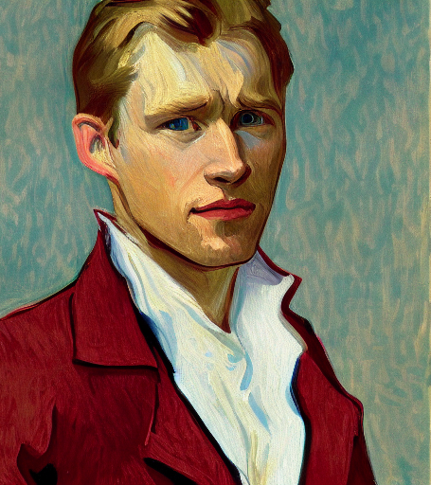
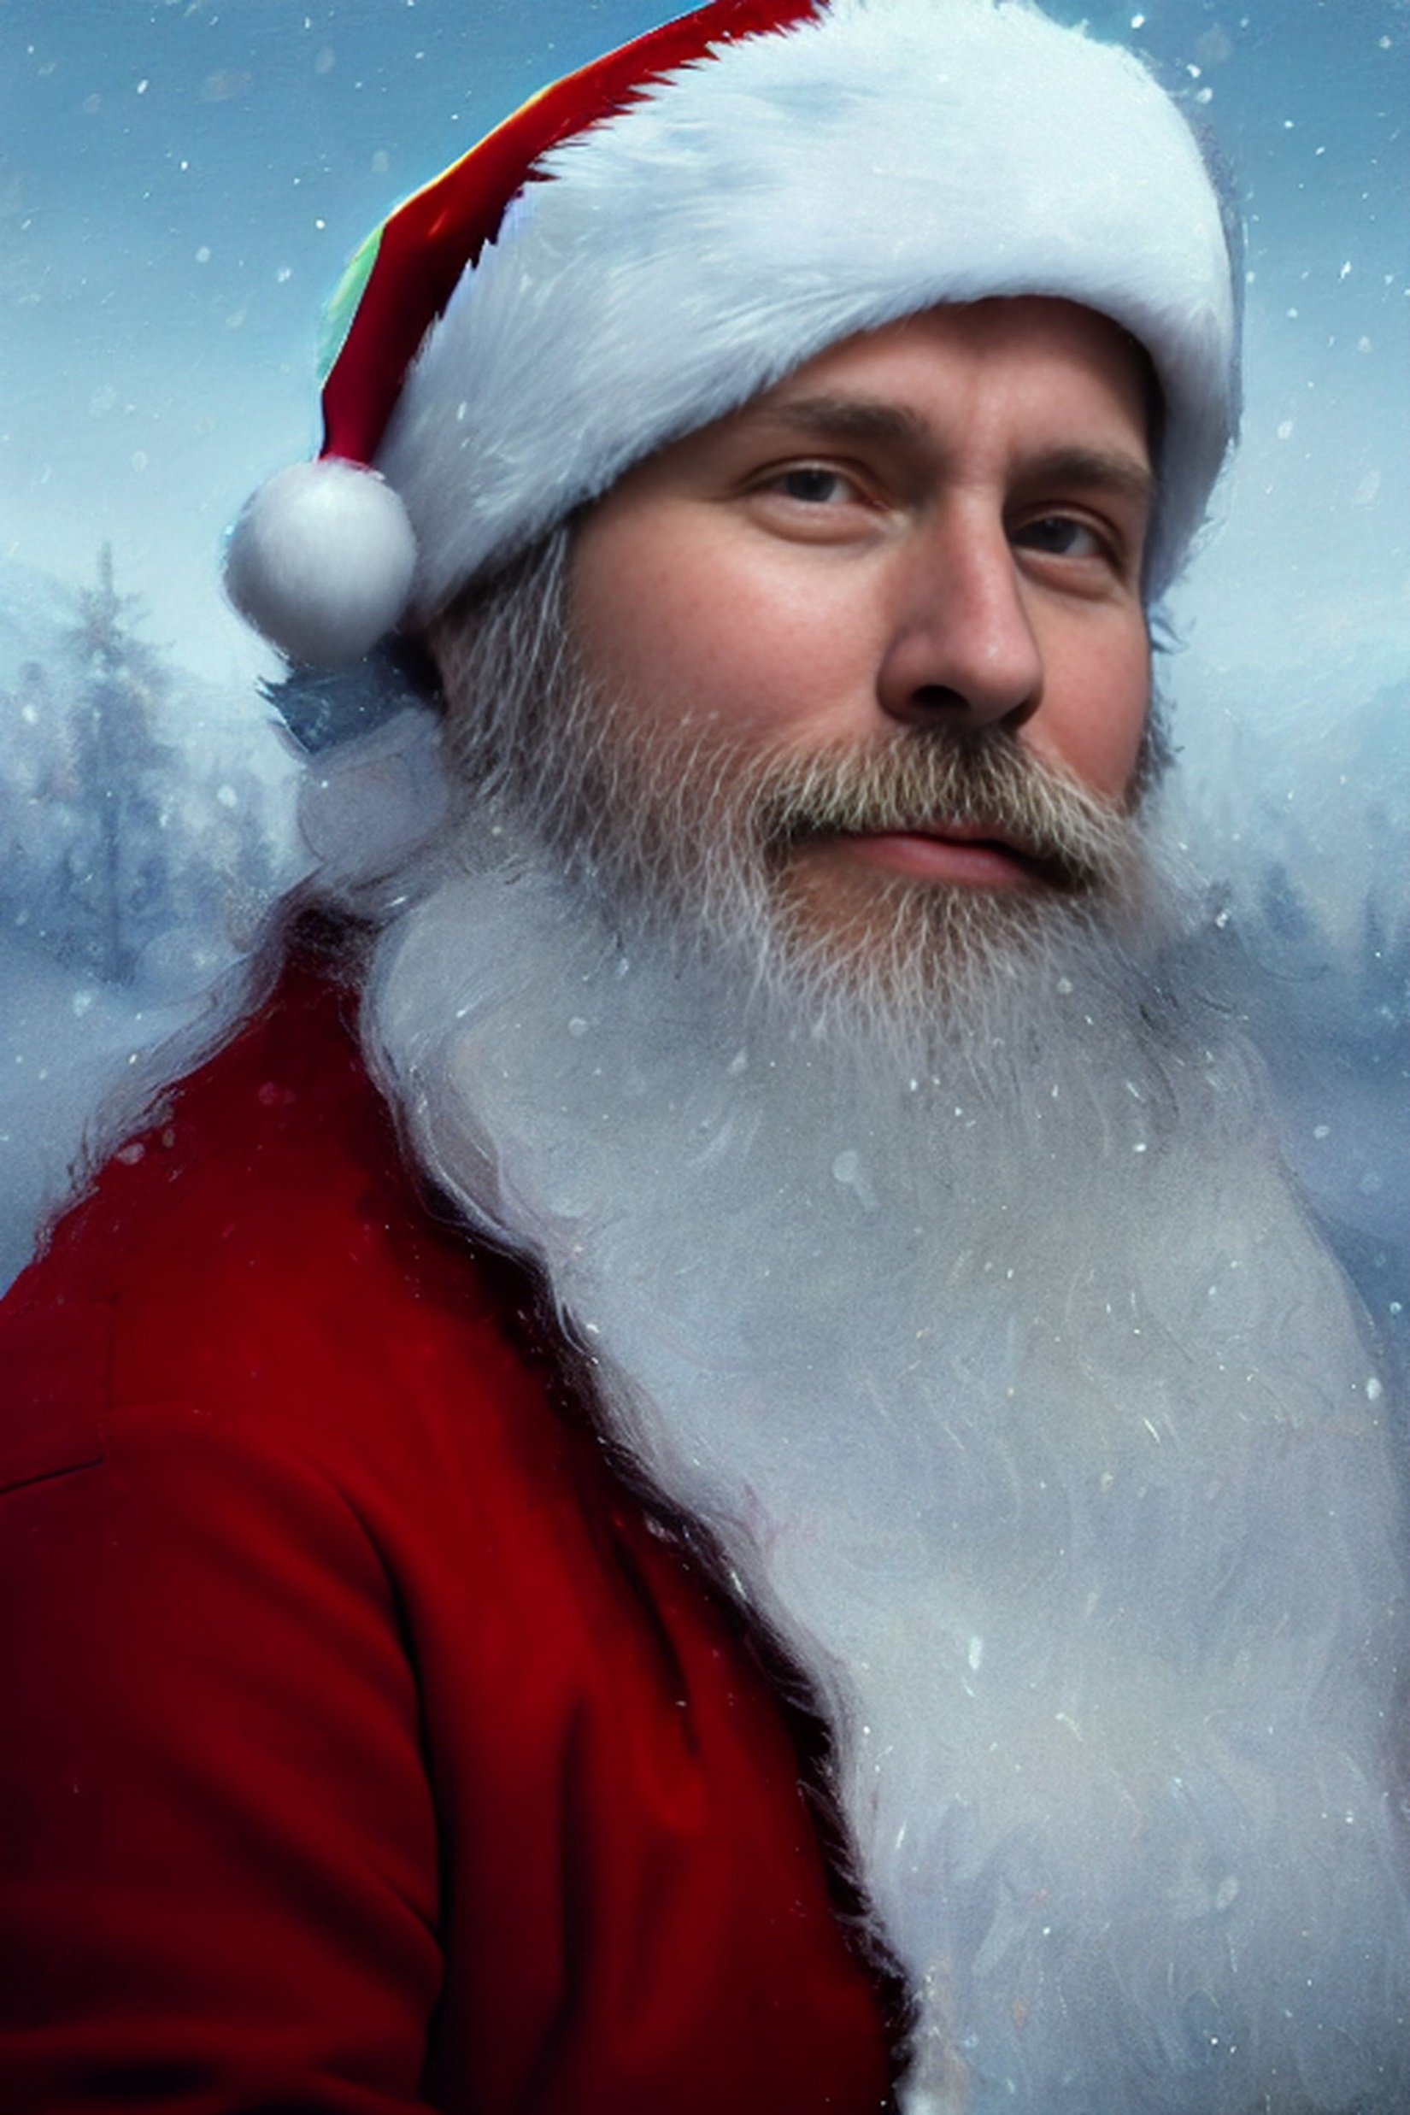



Slide 4




AI - Hype

Slide 5
Azure AI Services
Stort utbud av AI/ML-tjänster i molnet
Tillgång till färdiga lösningar
Träna egna modeller

Slide 6
Azure AI Services
Fokus på lättillgänglighet
REST API
SDK till många språk
C#
Node
Java
Go
M.fl.

Slide 7

Azure Open AI
Paketerar Open AI-tjänster i Azure
GPT-4
Whisper
DALL-E
Lättare att integrera med andra Azure-tjänster
Utvärderingsfas, selektiv tillgång

Slide 8

Azure Cognitive Search
Search Paas
Enkelt att lägga till sök till en applikation
Mer än bara textsök
Integrerar med andra AI-tjänster

Slide 9
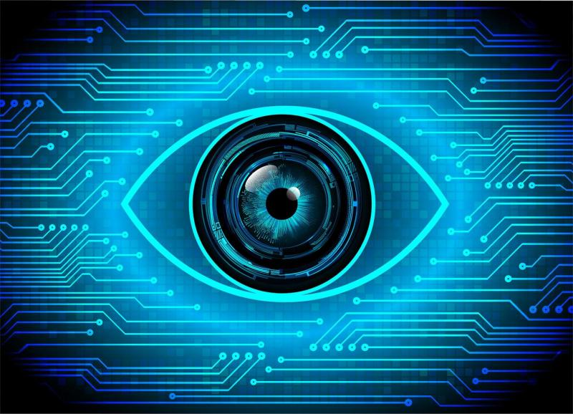
Azure AI Vision
Bildanalys
Klassificera
Spatial analys
OCR
Ansiktsigenkänning
Färdiga modeller
Möjligt att träna egna

Slide 10

Azure AI Vision - Face
Funktioner
Hitta ansikten
Hitta liknande
Gruppera
Identifiera
Verifiera
Begränsat vem och vad

Slide 11
Demo

Slide 12
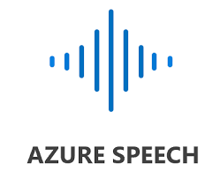
Azure AI Speech
Tal till text
Text till tal
Översätt tal
Talarigenkänning

Slide 13
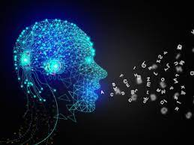
Azure AI Language
Förstå talat och skrivet språk
Interagera med tal
Summera texter

Slide 14
Demo

Slide 15

Azure AI Translator
Textöversättning i realtid
Översätt komplicerade dokument
PDF
Word
Excel
Markdown
M.fl.

Slide 16
Demo

Slide 17

Azure AI Video Indexer
Analysera lagrad video
Ljud och video
Generera insikter
Marknadsföring
Indexering
Sammanfattning

Slide 18

Och mycket mer ...
Azure Machine Learning
Decision
Metrics Advisor
Chat bots
...

Slide 19
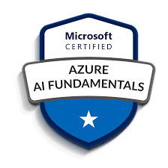
AI-900
Microsoft Azure AI Fundamentals
Azure Certifiering
Går igenom tjänsteutbudet

Slide 20
Frågor

Slide 21
Länkar
Azure AI Services
AI Demos
Vision Studio
Cognitive services speech Demo
Exam AI-900: Microsoft Azure AI Fundamentals

